Slide 1
Les 3 Ecologie
Meneer Van de Loo
Vakdidactiek: Biologie met ICT
Vakspecifieke ICT-tool: Pl@ntNet plantenindentificatie

Slide 2
Planning
Lesdoel
Uitleg
Opdracht maken
Afsluiten

Slide 3
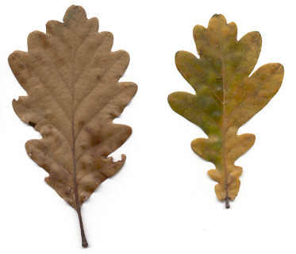
Lesdoel
De leerling kan in samenwerking met een ander een bladherbarium maken.

Slide 4
Uitleg
Bladherbarium
Tweetal
Pl@ntNet plantenindentificatie

Slide 5
Opdracht maken
Wikiwijs
Les 3
Let op de tijd…

Slide 6
Afsluiten
Wat hebben we geleerd?
Is het lesdoel behaald?
Huiswerk:
Maak de opdracht van les 3 op Wikiwijs af voor volgende week.
+ Voor volgende les de voorbereiding van Les 4 op Wikiwijs

